Slide 1
Arsitektur dan Organisasi Komputer
Pertemuan 06 - Eksternal Memory

Slide 2
Tipe Eks Memory
Disk Magnetik
RAID
Dapat dihapus
Optik
CD ROM
CD-Recordable (CD-R)
CD-R / W
DVD
Pita Magnetik

Slide 3
Disk Magnetik
Media disk dilapisi dengan material magnet
Bahan yang digunakan adalah aluminium
Diganti dengan kaca
Improvisasi kemulusan permukaan
Pengurangan cacat permukaan
Mengurangi kesalahan baca / tulis

Slide 4
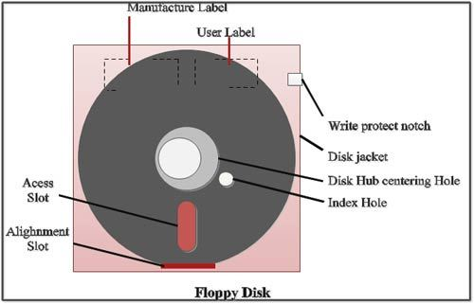
Disket

Slide 5
Mekanisme Baca Tulis
Perekaman & pengambilan melalui koil konduktif yang disebut Head
Bisa terdapat 1 Head atau Lebih
Selama proses baca/tulis hanya platter yang berputar

Slide 6
Proses Write
Arus melalui koil menghasilkan medan magnet
Detik Pulse dikirim ke Head
Pola magnetik direkam pada permukaan di disk

Slide 7
Proses Read
Tradisional
Medan magnet yang bergerak relatif terhadap kumparan
Coil sama untuk membaca dan menulis
Baca (kontemporer)
Head baca terpisah, dekat dengan Head tulis
Terdapat Sensor Magneto Resistive (MR)
Untuk penyimpanan dengan kepadatan tinggi

Slide 8
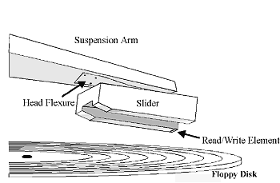
Ilustrasi Head

Slide 9
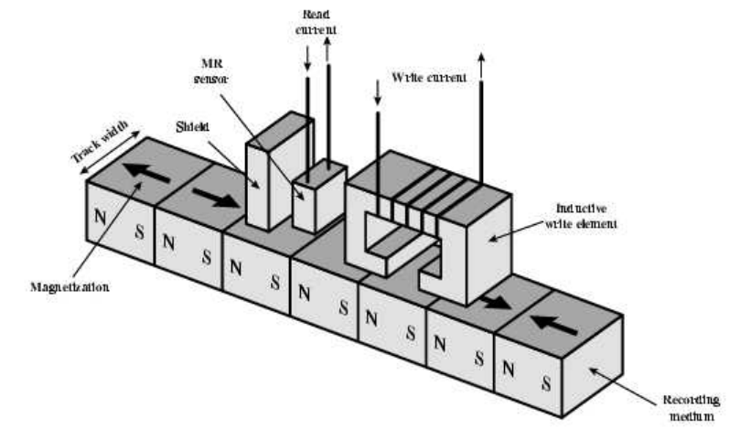
Proses Tulis

Slide 10
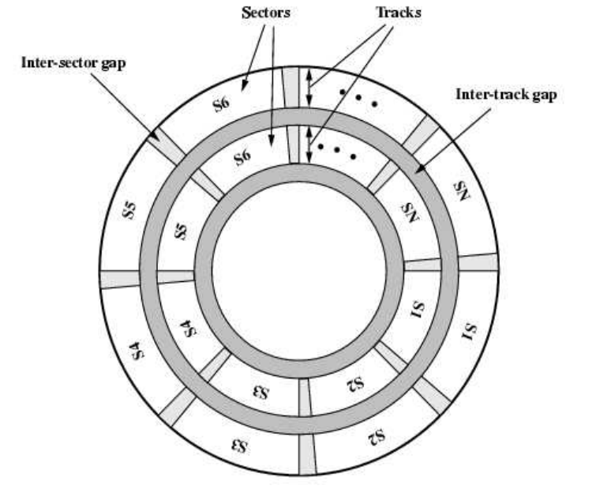
Alokasi Data Disk

Slide 11
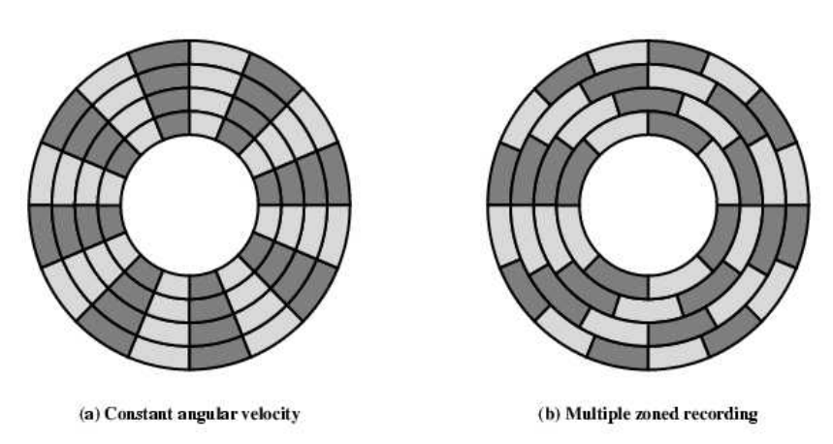
Pembagian Sektor

Slide 12
Mencari Sektor
Harus dapat mengidentifikasi mulai trek dan sektor
Disk Format
—Informasi tambahan tidak tersedia untuk pengguna
—Memerlukan trek dan sektor

Slide 13
Karakteristik
Tetap (jarang) atau Bergerak
Bisa digerakkan atau tetap
Satu atau dua sisi (biasanya)
Piring tunggal atau ganda

Slide 14
Mekanisme Head
Head Tetap
Per trek tedapat Head Baca Tulis
Head terpasang di satu lengan khusus
Head Bergerak
Satu Head Baca dan Head Tulis per sisi
Ditempatkan pada lengan yang bisa digerakkan

Slide 15
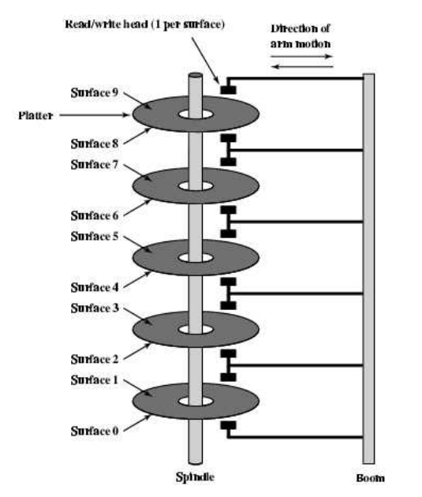
Multi Platter

Slide 16
Floppy Disk / Disket
8 ", 5,25", 3,5 "
Kapasitas kecil
Sampai dengan 1,44Mbyte (2,88M tidak pernah populer)
Lambat
Universal
Murah
Usang?

Slide 17
RAID
Redundant Array of Independent Disks
Redundant Array of Inexpensive Disks
Terdapat 6 Level
Bukan hierarki
Set disk fisik dipandang sebagai tunggal drive logis oleh O/S
Data didistribusikan di seluruh drive fisik
Dapat menggunakan kapasitas yang berlebihan untuk menyimpan

Slide 18
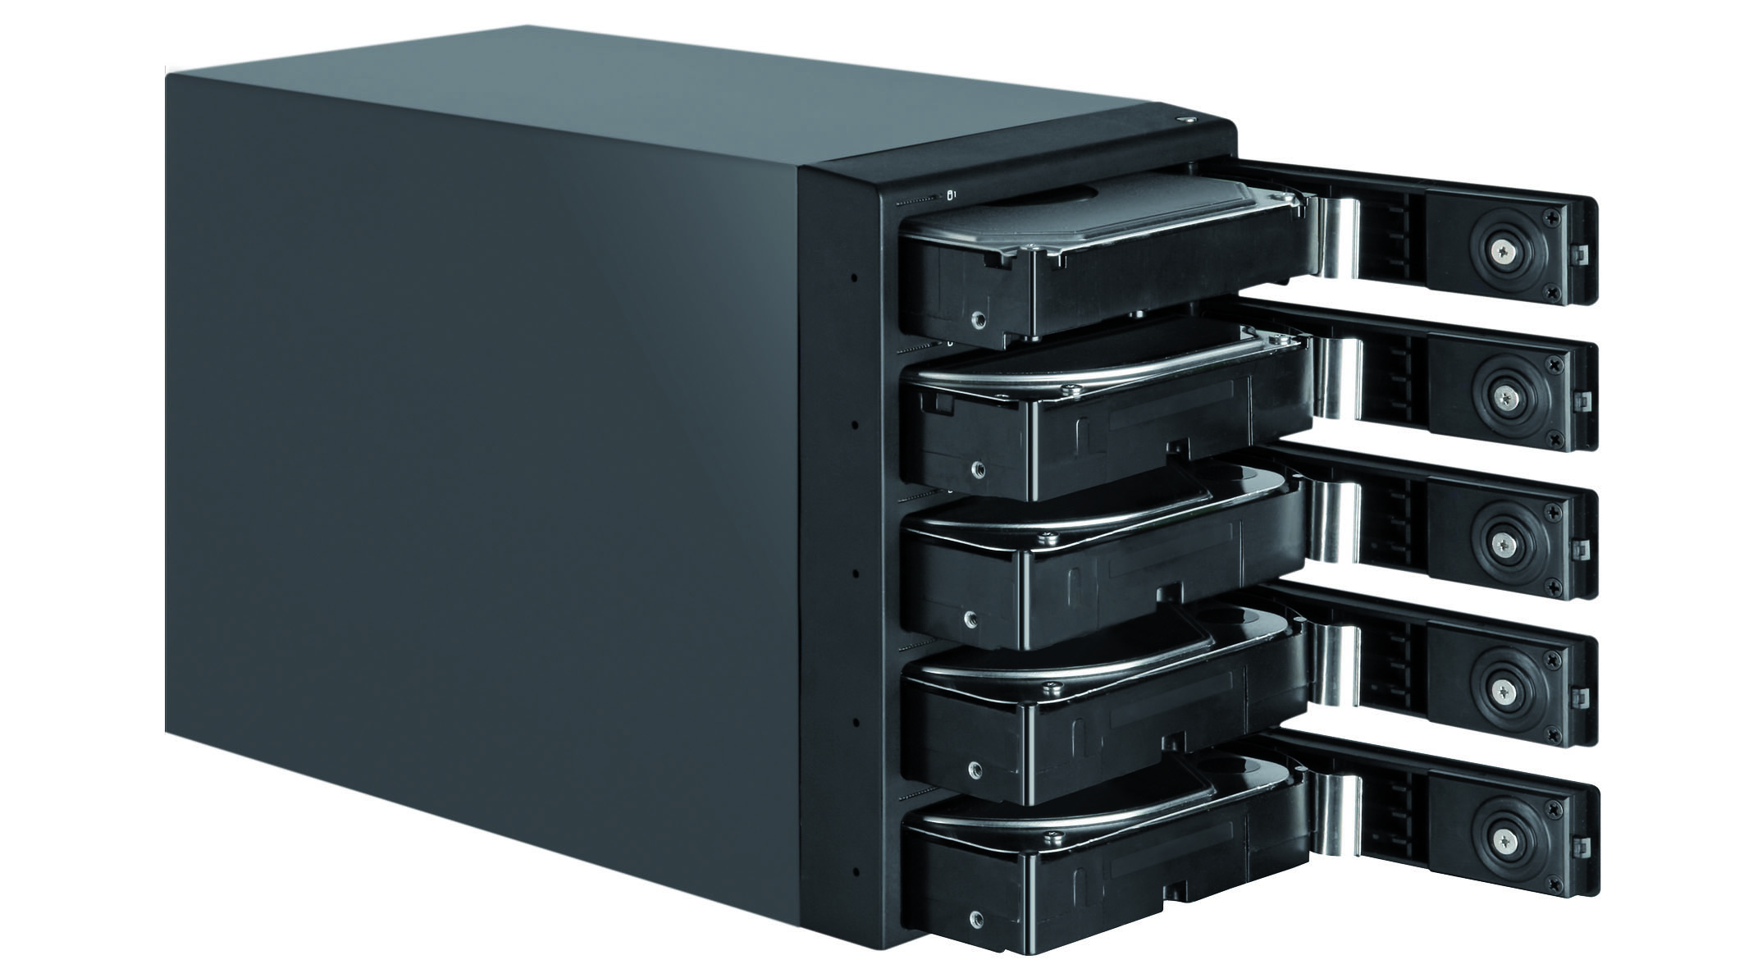
Cont’d

Slide 19
Raid Level 0
Tidak ada redundansi
Data dipecah di semua disk
Menggunakan Round Robin
Kecepatan akses data tidak mungkin sama
Pencari data secara paralel

Slide 20
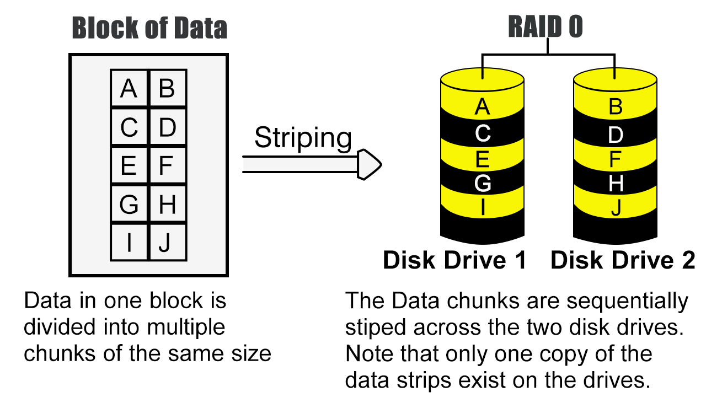
Cont’d

Slide 21
Raid 1
Disk Tercermin (Mirrored Disk)
Data terpisah di seluruh disk
2 salinan terdapat pada disk terpisah
Baca dari keduanya
Menulis untuk keduanya
Pemulihan sederhana
Tukar disk yang rusak & mirror ulang
Tidak ada waktu istirahat
Mahal

Slide 22
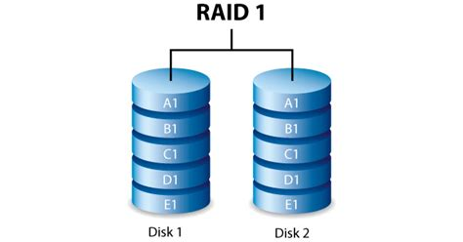
Cont’d

Slide 23
RAID 2
Disk disinkronkan
Stripe Data sangat kecil
berup byte/word
Koreksi kesalahan dihitung secara keseluruhan bit yang sesuai pada disk
Beberapa paritas disk menyimpan kode Hamming

Slide 24
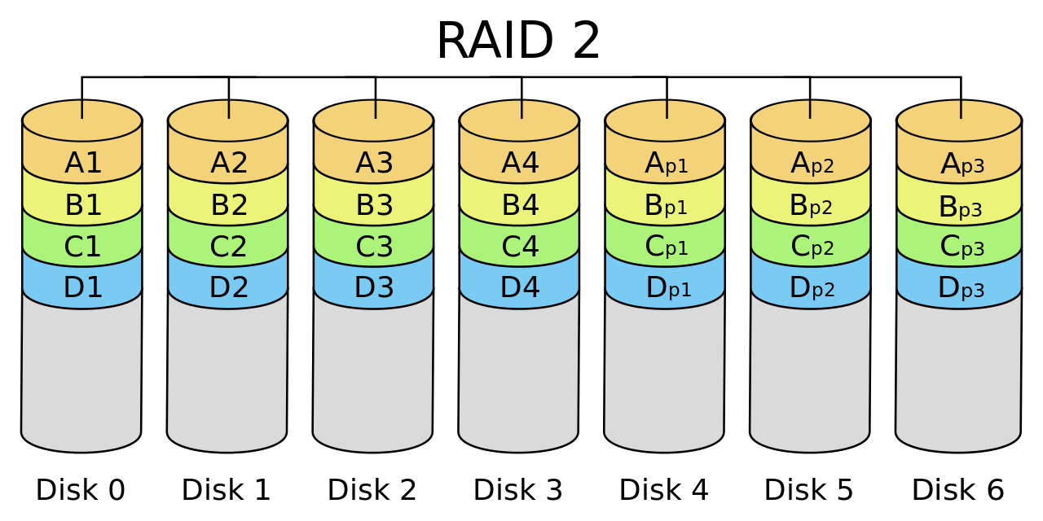
Cont’d

Slide 25
RAID 3
Mirip dengan RAID 2
Hanya satu disk yang redundan, bagaimanapun caranya besar array
Bit paritas sederhana untuk setiap set bit yang sesuai
Data pada drive yang gagal dapat direkonstruksi dari data yang bertahan dan info paritas
Tingkat transfer sangat tinggi

Slide 26
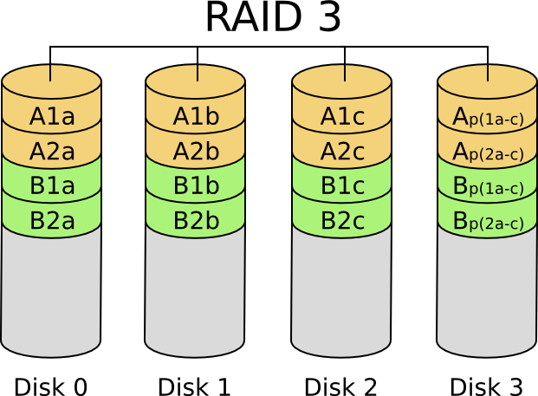
Cont’d

Slide 27
RAID 4
Setiap disk beroperasi secara independen
Bagus untuk tingkat permintaan I / O tinggi
Stripe data besar
Paritas sedikit demi sedikit dihitung melintasi garis-garis pada setiap disk
Paritas disimpan pada disk paritas

Slide 28
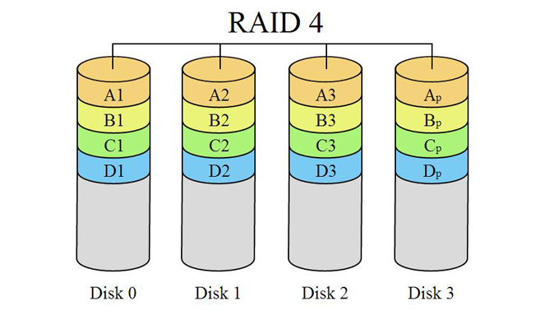
Cont’d

Slide 29
RAID 5
Seperti RAID 4
Paritas Stripe di semua disk
Alokasi round robin untuk strip paritas
Menghindari bottleneck RAID 4 pada disk paritas
Biasa digunakan di server jaringan

Slide 30
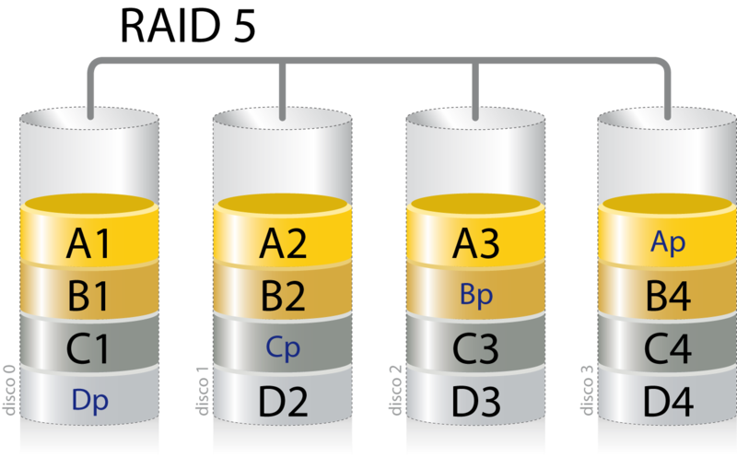
Cont’d

Slide 31
RAID 6
Dua data paritas
Disimpan dalam blok terpisah di berbeda disk
Kebutuhan pengguna N disk membutuhkan N + 2
Ketersediaan data yang tinggi

Slide 32
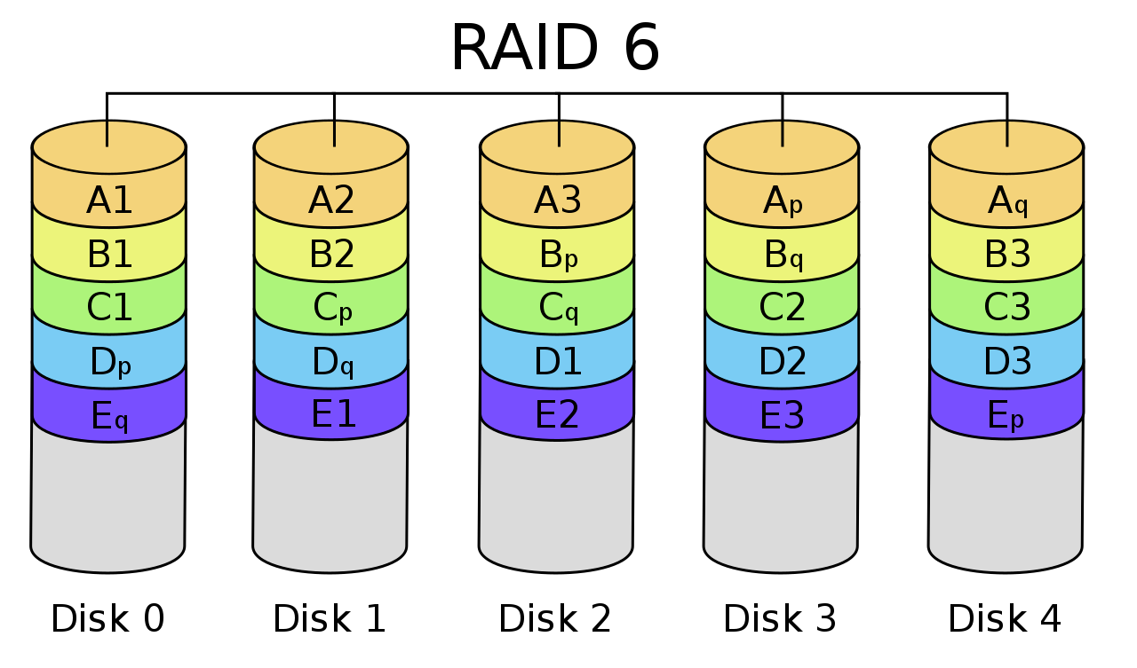
Cont’d

Slide 33
Optikal
Awalnya untuk audio
650Mbytes memberikan lebih dari 70 menit audio
Polycarbonate dilapisi dengan mantel yang sangat reflektif, biasanya aluminium
Data disimpan sebagai lubang
Baca dengan memantulkan laser

Slide 34
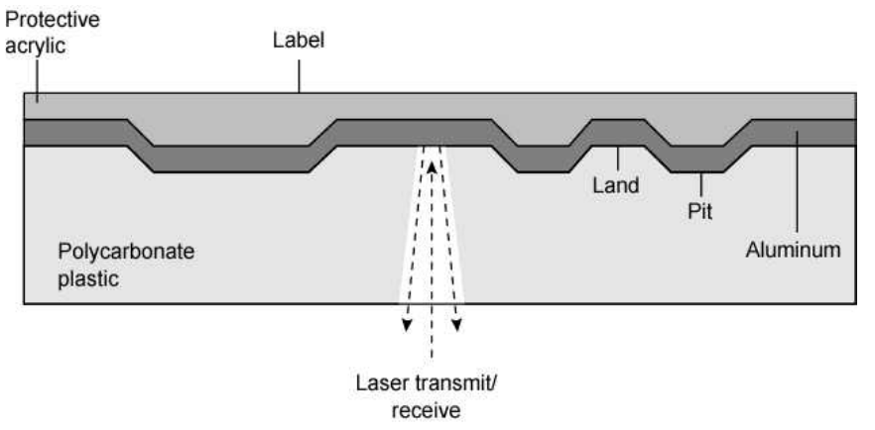
Cont’d

